Slide 1
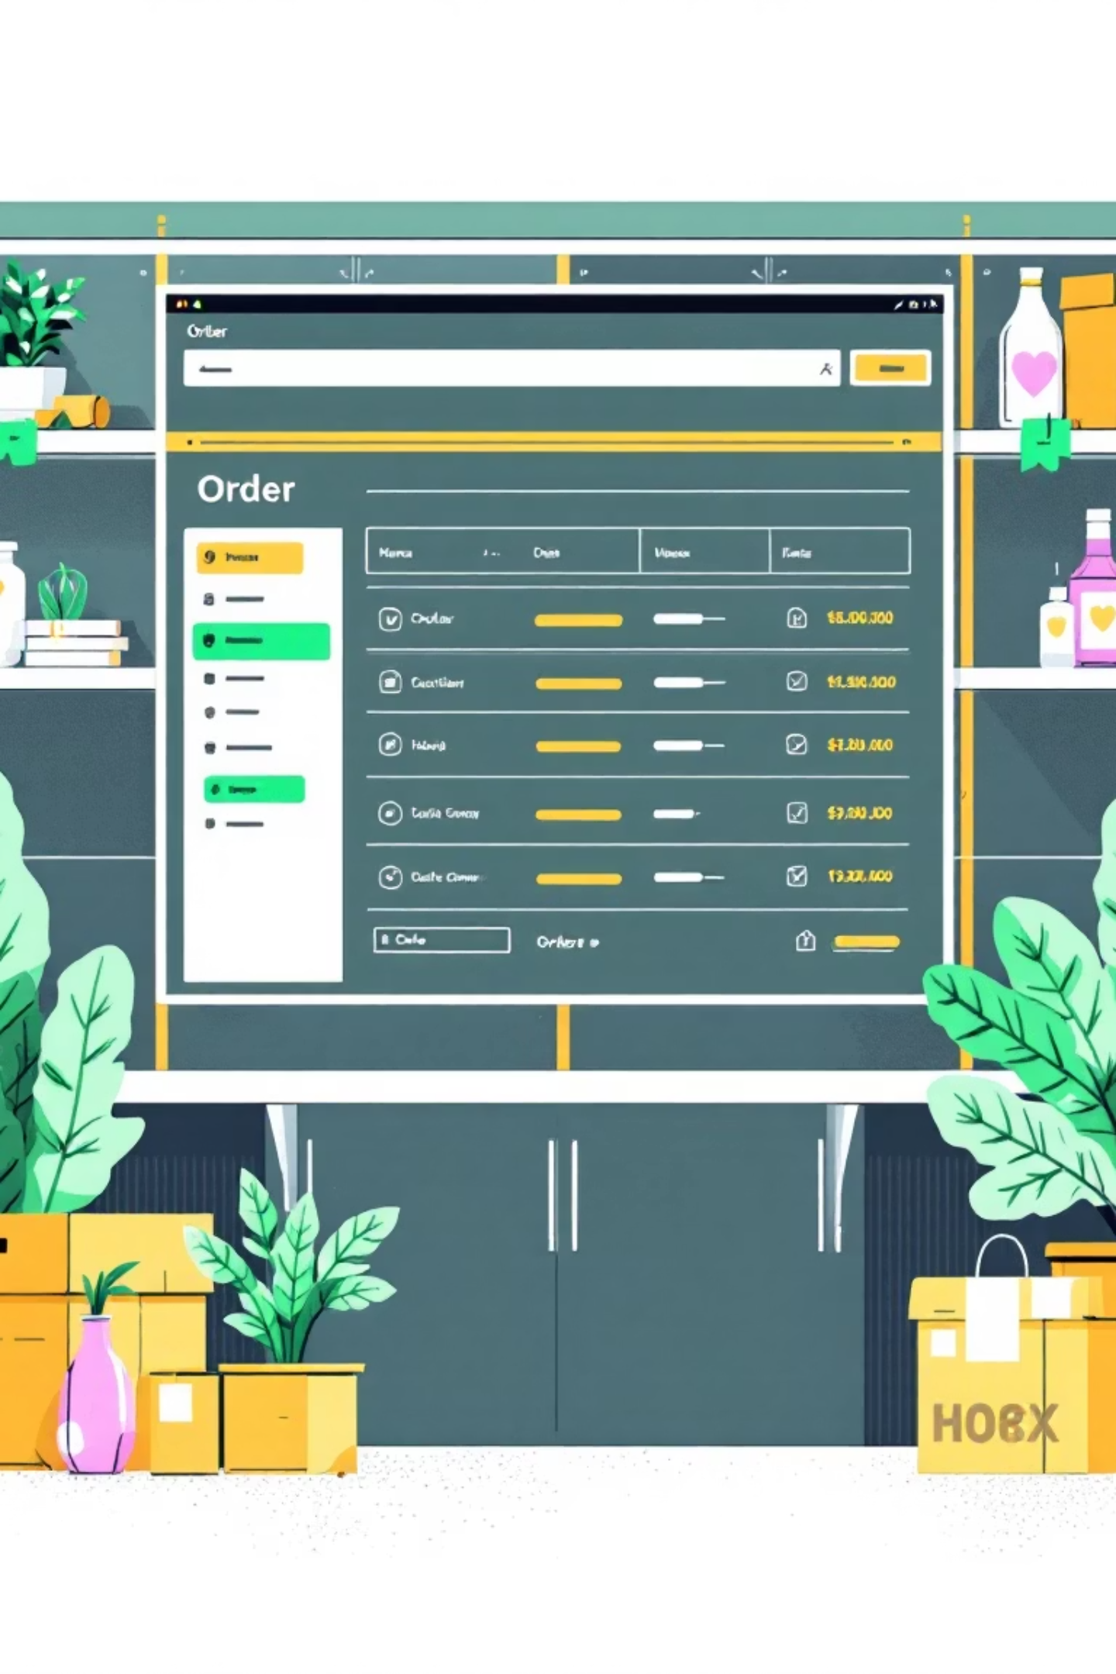
PENSAMIENTO COMPUTACIONAL
Gestión de Pedidos Online
Materia: Pensamiento computacional | Profesor: Ariel Leibouski
Integrantes: Belesia Alexis, Catino Nicole, Gonzalez Tomás, Marinetto Camila, Basaldúa Bernardo

Slide 2


Objetivo del Sistema
El objetivo general es abarcar el ciclo completo de un pedido online, desde que el cliente lo carga en la tienda hasta que recibe la confirmación de envío.
El desarrollo se organiza en módulos independientes, conectados en secuencia, para simular cada parte del proceso.

Slide 3





Los 5 Módulos del Proceso
Módulo 1: Recepción del Pedido
Módulo 2: Verificación de Disponibilidad
Módulo 3: Procesamiento de Pago
Recibir el pedido (JSON) y validar campos mínimos (cliente, productos, dirección, pago con tarjeta).
Chequear el stock de cada producto (simulado).
Simular la autorización del pago con tarjeta.
Módulo 4: Preparación del Pedido
Módulo 5: Envío y Seguimiento
Organizar el picking list y calcular el tiempo estimado de preparación.
Simular la generación de guía de envío y asignar un número de seguimiento.

Slide 4
Alcance y Suposiciones del Desarrollo
Para simplificar el desarrollo del trabajo, se tomaron las siguientes suposiciones clave:
Medio de Pago
Envío a Domicilio
Solo se considera el pago mediante tarjeta y transferencia.
Únicamente se simula el envío a domicilio particular.
Stock Simulado
Base de Datos en Memoria
No hay inventario digitalizado; se simulará un stock básico.
La base de datos es simulada en memoria (sin persistencia real).

Slide 5
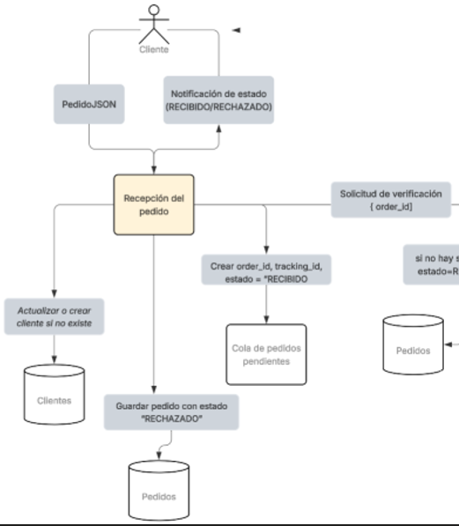

Módulo 1: Recepción del pedido
Validaciones mínimas y encolamiento
El módulo de recepción actúa como gateway inicial. Realiza validaciones estructurales básicas antes de aceptar el pedido en el sistema. Si todas las validaciones pasan, el pedido se encola para procesamiento asíncrono.
Estados posibles
RECIBIDO: Pedido aceptado y encolado
RECHAZADO: Falló alguna validación crítica
Datos de entrada
Información del cliente (email, teléfono, dirección)
Lista de items con SKU y cantidades
Método de pago seleccionado
Notificación cliente: Email de confirmación con order_id al estado RECIBIDO

Slide 6
Módulo 2: Verificación de disponibilidad
Consulta, reserva temporal y expiración
Este proceso consulta el Sistema Inventario para verificar stock disponible de cada item. Si hay suficiente cantidad, se genera una reserva temporal con tiempo de expiración. Esta reserva evita vender el mismo stock a múltiples clientes simultáneos.
1
2
3
Consulta disponibilidad
Evaluación respuesta
Reserva temporal
GET /inventario/check con lista de SKUs y cantidades
Sistema retorna AVAILABLE o OUT_OF_STOCK por item
POST /inventario/reserve con TTL de 15 minutos
4
Estado actualizado
Pedido marcado como STOCK_RESERVADO o RECHAZADO
Consecuencias de falta de stock
Gestión de expiración
Pedido pasa a estado RECHAZADO
Reserva válida por 15 minutos desde creación
Se notifica al cliente vía email/SMS
Si el pago no se completa, stock vuelve a estar disponible
No se avanza a proceso de pago
Job programado libera reservas expiradas cada 5 minutos
Datos quedan registrados para análisis de demanda
Cliente recibe notificación de timeout si aplica

Slide 7
Detalle del Módulo 3 y 4
Módulo 3: Procesamiento de Pago
Validar que el medio de pago sea "tarjeta".
Generar resultado de pago: "aprobado" o "rechazado".
Actualizar el estado del pedido en consecuencia.
Módulo 4: Preparación del Pedido
Generar lista de productos con sus ubicaciones simuladas.
Calcular tiempo estimado (por ítem + empaquetado).
Marcar pedido como "listo para envío".

Slide 8


Detalle del Módulo 5: Envío y Seguimiento
Cambiar estado del pedido a "en tránsito".
Generar tracking ID y asociar transportista simulado.
Notificar al cliente con el número de seguimiento.

Slide 9
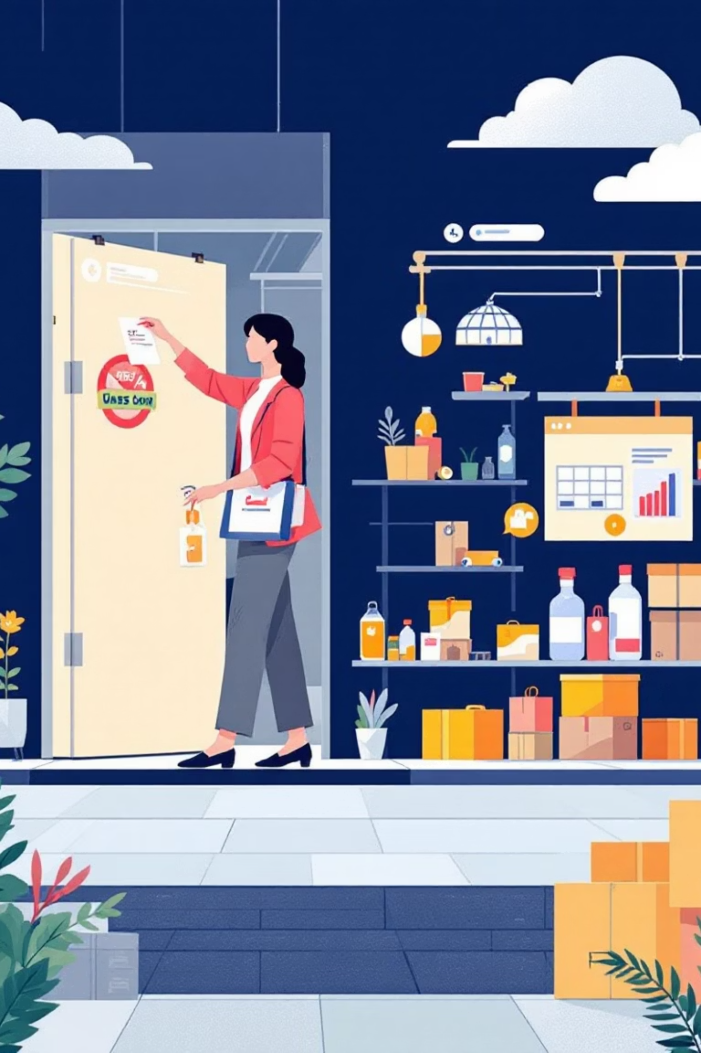
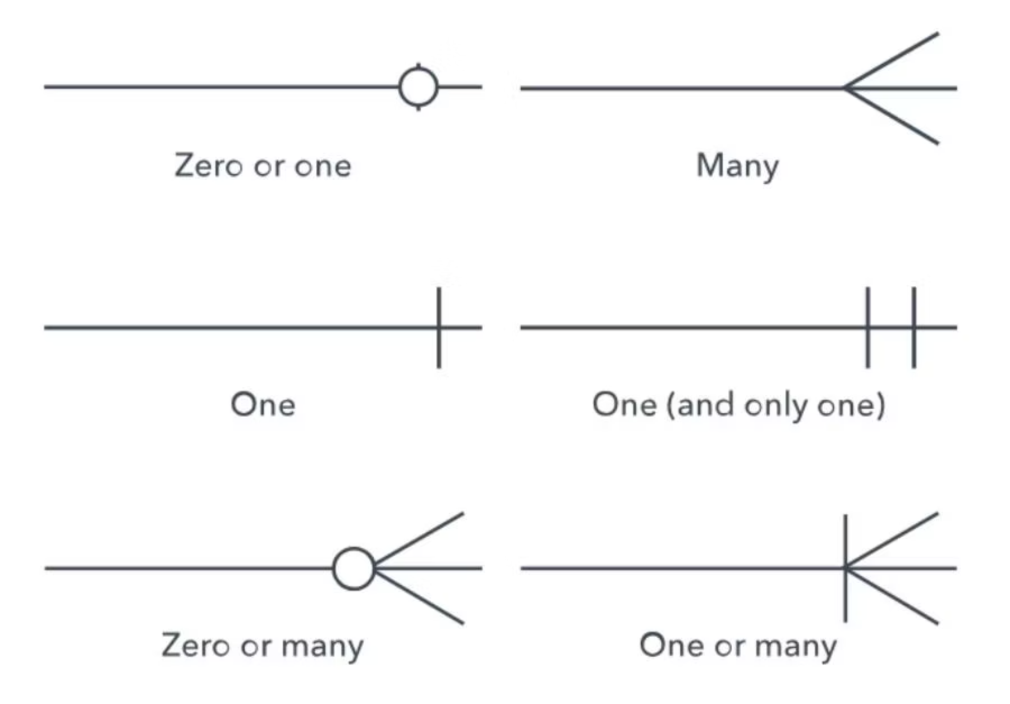
Diagrama Entidad-Relación (DER)
Un diagrama DER ilustra cómo las "entidades" (personas, objetos o conceptos) se relacionan entre sí dentro del sistema de gestión de pedidos.
Cardinalidad entre entidades:

Slide 10
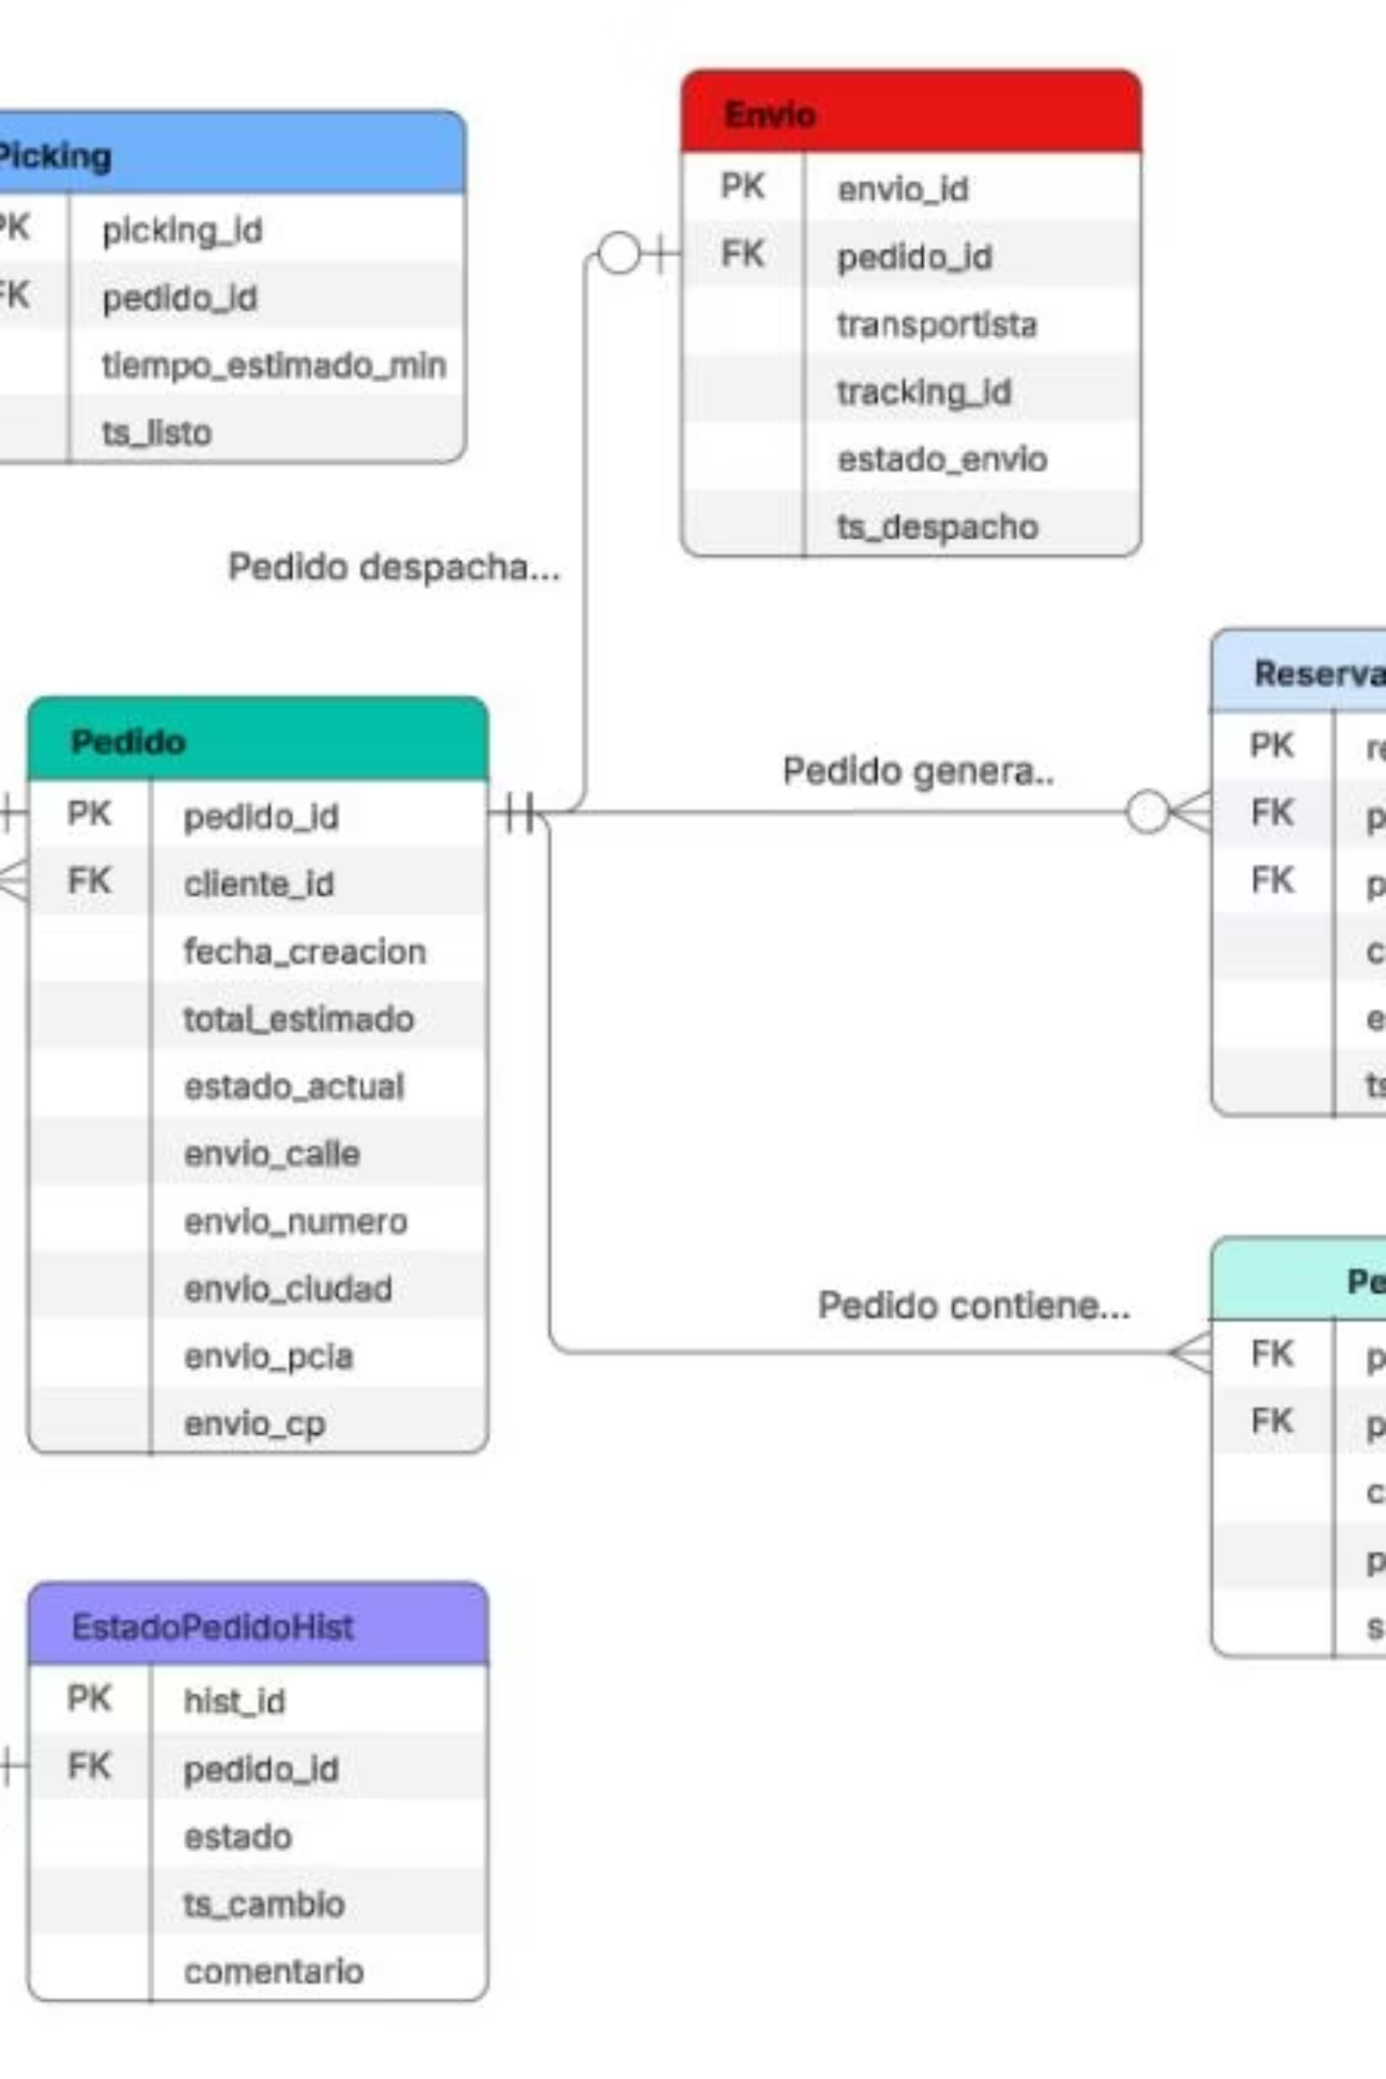
Estructura del Modelo de Datos
El diagrama muestra las entidades principales (Cliente, Pedido, Producto) y las entidades de soporte (PedidoItem, Pago, Envío, ReservaStock, EstadoPedidoHist).
La clave es la interconexión de cada etapa del pedido, desde la creación hasta el seguimiento, asegurando la trazabilidad.

Slide 11
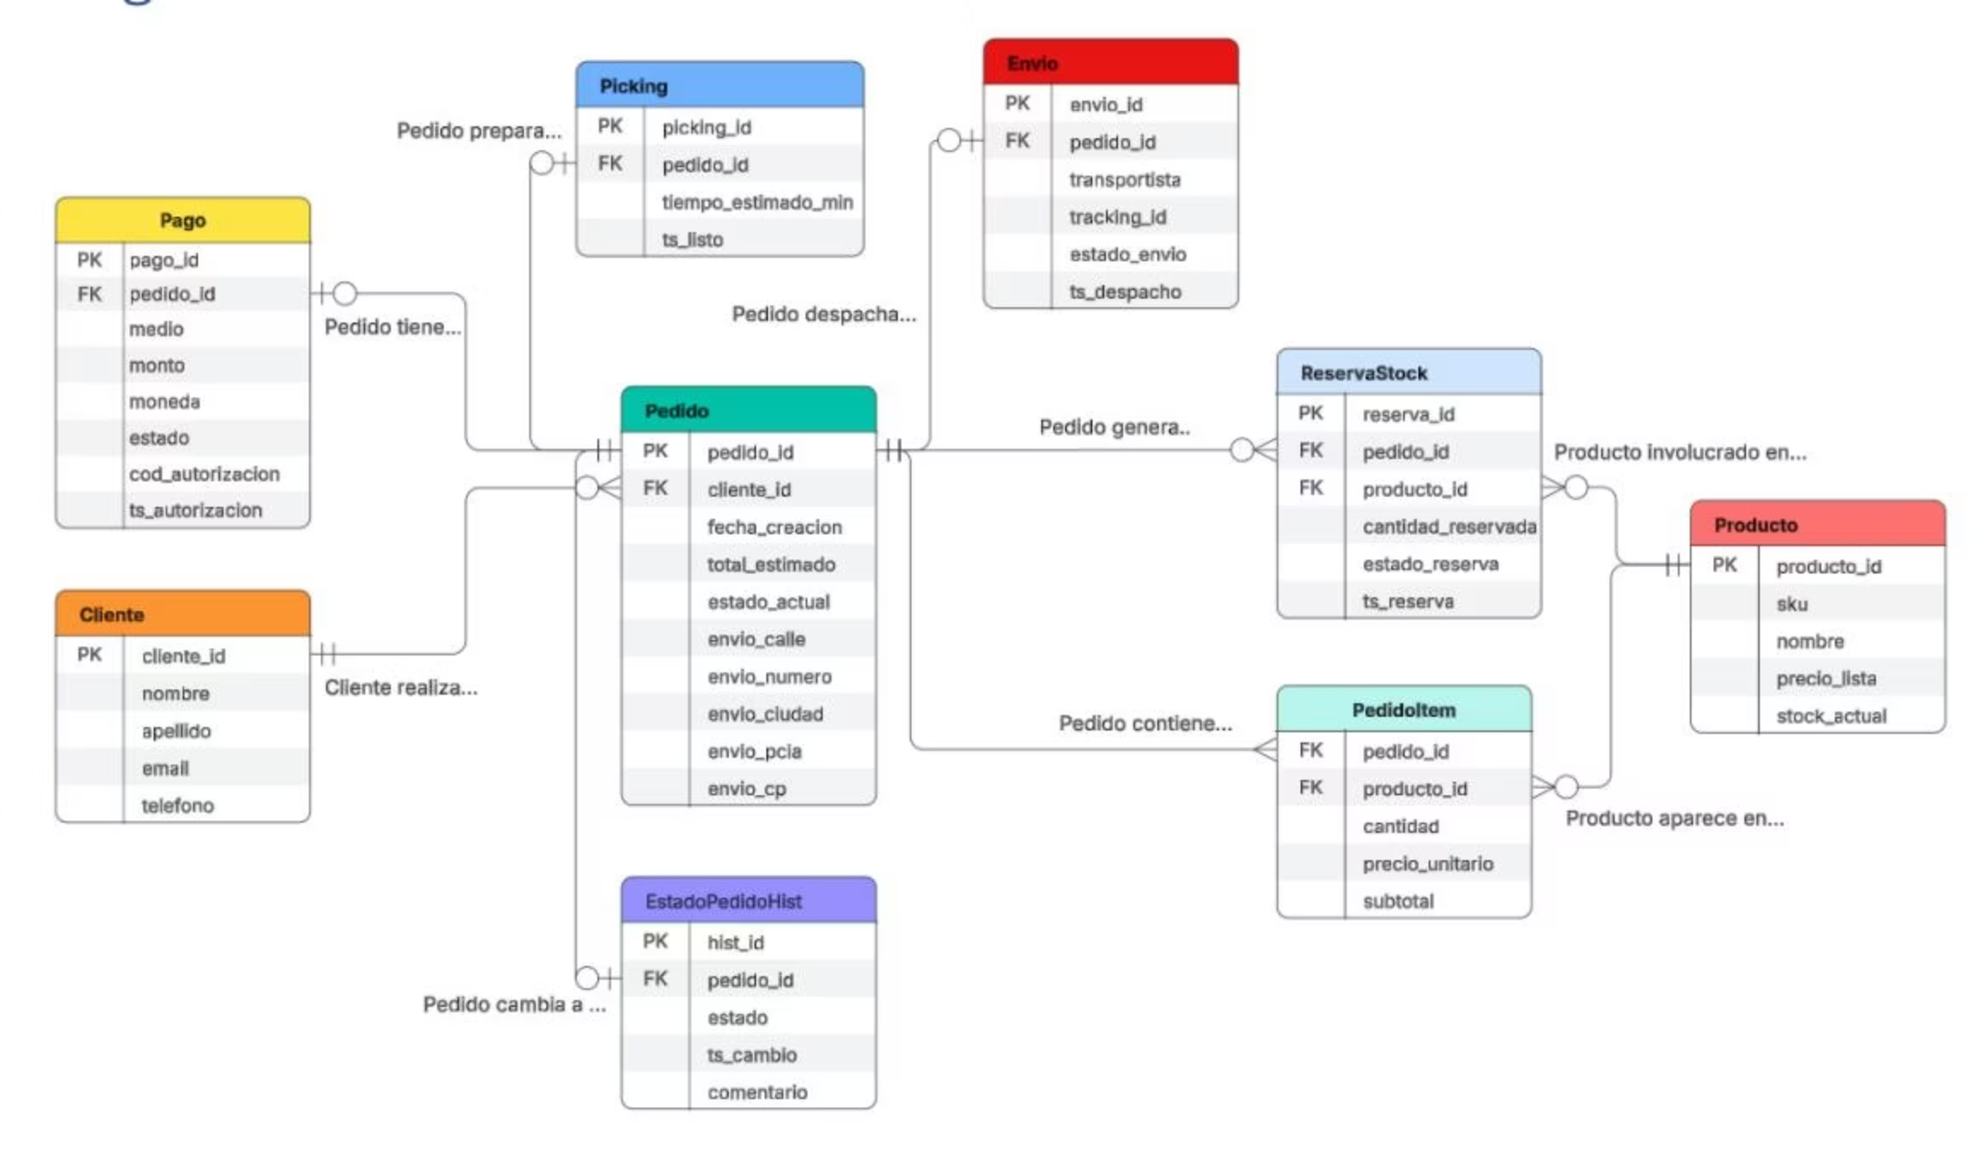

Slide 12




Relaciones Clave del DER
Cliente y Pedido (1:N)
Pedido y PedidoItem (1:N Obligatorio)
Un cliente realiza muchos pedidos. FK: Pedido.cliente_id
Un pedido contiene uno o más ítems. FK: PedidoItem.pedido_id
Pedido y Pago (1:0..1 Opcional)
Pedido e Historial de Estado (1:N)
Un pedido puede tener un pago asociado o ninguno. FK: Pago.pedido_id
Un pedido tiene múltiples registros de cambio de estado. FK: EstadoPedidoHist.pedido_id

Slide 13
Relaciones Clave del DER
Producto y PedidoItem (0..1:N)
Pedido y ReservaStock(1:N Opcional)
Un producto puede aparecer en varios ítems de pedido. FK: PedidoItem.producto_id
Un pedido puede generar varias reservas de stock. FK: ReservaStock.pedido_id
Producto y ReservaStock (1:N)
Pedido y Picking (1:0..1)
Un producto puede estar involucrado en muchas reservas de stock. FK: ReservaStock.producto_id
Un pedido puede tener una preparación (picking). FK: Picking.pedido_id

Slide 14
Relaciones Clave del DER
Pedido y Envio(1:0..1)
Un pedido puede tener un envío asociado. FK: Envio.pedido_id

